Slide 1
مناخ الجبال 1
Mountain Climate
المرحلة الثالثة / قسم الجغرافيا
أ . د . أحلام عبد الجبار كاظم

Slide 2
إن توزيع اليابس والماء والارتفاع عن سطح البحر من أكثر العوامل أهمية في إحداث التباين المناخي في العروض المتشابهة، فزيادة الارتفاع تؤدي الى وجود سلسلة من التغيرات الواضحة في قيم العناصر المناخية، ويلعب عامل التعرض دوراً هاماً في تلك التغيرات ، هذا وتوجد اختلافات كثيرة جداً في المناخات المحلية ضمن الكتلة الجبلية ، وتتباين الأحوال الجوية بصورة ملحوظة مع الارتفاع والعرض ، وايضاً مع درجة العرض..

Slide 3
إن الوادي المغلق أو الهضبة تختلف مناخياً عن القمم المعرضة ، كما أن المنحدرات المواجهة للرياح تختلف عن المنحدرات الواقعة في ظل الرياح ، والحافات المواجهة للشمس تختلف عن تلك المعاكسة لها.
وكما هو الحال في الجهات القطبية والصحراوية ، فان دراسة المناطق الجبلية تصادف صعوبة ناجمة عن ندرة الأرصاد المنظمة ، ومع هذا فان عدد المراصد الجبلية في تزايد، والمعلومات أصبحت تفي لإعطاء صورة عن مناخ الجبال الأوربية، وحتى عن مناخ جبال أمريكا الشمالية , إضافة الى بقية مناطق الجبال في العالم .

Slide 4
الخصائص العامة للمناخ الجبلي
1- الضغط الجوي في الجبال
تكون في الارتفاعات المنخفضة تغيرات الضغط اليومية والفصلية أصغرية ، ووزن الجو يتناقص بسرعة كبيرة مع تزايد الارتفاع، والضغط المنخفض جداً الذي يسود في الجبال العالية والهضاب المرتفعة ما هو إلا انعكاس مباشر لخلخة الهواء هناك، فعلى ارتفاع 5300م من سطح البحر تكون قيمة الضغط نصف قيمته عند سطح البحر، وغالبية المراكز البشرية توجد تحت هذا المستوى، وعلى الرغم من وجود مراكز استيطان بشري في التبت والانديز البوليفية على ارتفاعات تقارب ما ذكر سابقاً فأن الاثار الفيزيولوجية (الاغماء والصداع والرعاف والغثيان والضعف) الناجم عن الضغط المتناقص استمدت من الملاحظات التي تمت على سكان يعيشون على ارتفاعات تتراوح بين (3700-4800 متر) ، ومرض النوم (الأرق) يكون عاماً ، والاجهاد مشكلة شائعة ، كما أن معظم الأمراض الجبلية تلك عرضية سرعان ما تزول بعد أسبوع أو أكثر على الاستيطان في الارتفاعات العالية ، ومعظم الأشخاص يصبحون متأقلمين على الضغط المنخفض.

Slide 5
يبلغ الضغط الجوي القياسي عند مستوى سطح البحر 1013.25 ميلي بار (1.0132 بار)، وكلما زاد الارتفاع عن سطح البحر انخفض الضّغط الجوي بمقدار 3.5 ملي بار لكل 30م تقريباً . يظهر تأثير وجود البشر على علو شاهق يزيد عن 2400م عن مستوى سطح البحر إلى الإصابة بمرض يُسمى داء المرتفعات أو مرض الجبال Mountain sickness) ) ، وتحدث أعراض هذا المرض نتيجة نقص الأكسجين، وهو ما أثبته عالم الفسيولوجيا الفرنسي بول بيرت عام 1878م، أما أكثر من يتعرّض لهذا المرض فهم متسلقو الجبال والطّيارين، والأشخاص الذين يعيشون على ارتفاعات عالية .
فعند الوصول إلى ارتفاعات عالية يقل ضغط الهواء الجوي، مما يؤدي إلى تقليل الضّغط الجزئي للأكسجين على الحويصلات الهوائيّة في الرّئتين، وهذا يقلل بدوره من كمية الأكسجين الذي تمتصه خلايا الدّم الحمراء وتنقله إلى أنسجة الجسم، ويؤدي نقص الأكسجين في الأنسجة إلى ظهور أعراض داء المرتفعات، ومنها: التّنفس السّريع، وضيق في التّنفس عند الإجهاد، وألم في الصّدر، وعدم انتظام ضربات القلب، والشّعور بالضّعف والتوعّك العام، والدّوخة، والصّداع، والأرق، وانخفاض التّنسيق العضلي، وضعف البصر والسّمع، والغثيان والقيء، وتختلف شدة هذه الأعراض من شخص لآخر، فيمكن للبعض أن يتأقلّم مع الارتفاع ويتعافى في غضون يومين إلى خمسة أيام، بينما يعاني البعض الآخر من أعراض شديدة قد تؤدي إلى الموت في حال عدم عودتهم إلى الارتفاعات المنخفضة ومنها الوذمة الرّئويّة التي تنتج عن تراكم السّوائل في الرّئتين .

Slide 7
2- التشمس
تتزايد كثافة الاشعاع الشمسي (ضوء الشمس) مع الارتفاع ، حيث الهواء الجاف والنظيف وقليل السماكة في الجبال ، إذ أن الغبار وبخار الماء وجزيئات الغيوم والعناصر الماصة والناثرة والعاكسة في الجو تكون أكثر وفورة في الارتفاعات المنخفضة ، ففي يوم صاح نجد أن ثلاثة أرباع الاشعاع الشمسي يصل الى ارتفاع 1800 متر ، والنصف فقط هو الذي يصل الى سطح البحر، وان الكثافة الكبيرة للإشعاع الشمسي تلفت انتباه كل الأشخاص الذين يرتادون الارتفاعات العالية فعند قمة جبل مون بلان على الحدود الإيطالية الفرنسية وعلى ارتفاع يقارب 4880 متر تكون كثافة الاشعاع الشمسي أكبر بنحو 26% مما هي عليه في باريس على ارتفاع 62 متر .

Slide 8
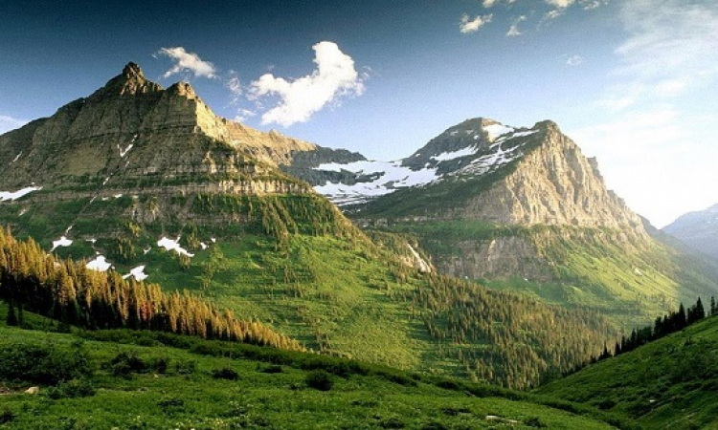
جبل مون بلان على الحدود الإيطالية الفرنسية

Slide 9
وفي فترة الانقلاب الصيفي فان كمية ضوء الشمس الواصل الى التيبت اعلى هضبة في العالم وبارتفاع يقارب 4900 متر عن مستوى سطح البحر ( سقف العالم ) تكون أكبر بمرة ونصف المرة من كميته الساقطة على الأرض المنخفضة المجاورة في الهند ، ليس هذا فقط بل نجد أن الأشعة الشمسية في الارتفاعات العالية غنية بالأشعة ذات الموجات القصيرة (البنفسجية وفوق البنفسجية) حيث وجد أن 40% من الأشعة فوق البنفسجية تتوغل في طبقات الجو حتى (3000 متر) (قمة سونبليك ) في النمسا ،وأن 31% منها تتوغل حتى (1600 متر) (كولم سايغورن) في النمسا أيضا وأن 16% منها فقط يصل حتى سطح البحر ، ولهذا الأشعة قيمه كبيرة لحياة النبات ، كما أنها تعطي قوة للحيوان والانسان ، وهي من الشدة بحيث تحرق الجلد ، وسرعان ما تتأثر البشرة بهذه الأشعة يساعدها في ذلك الأشعاع من سطح الثلج الأبيض .

Slide 10
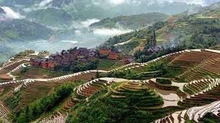
هضبة التيبت

Slide 11
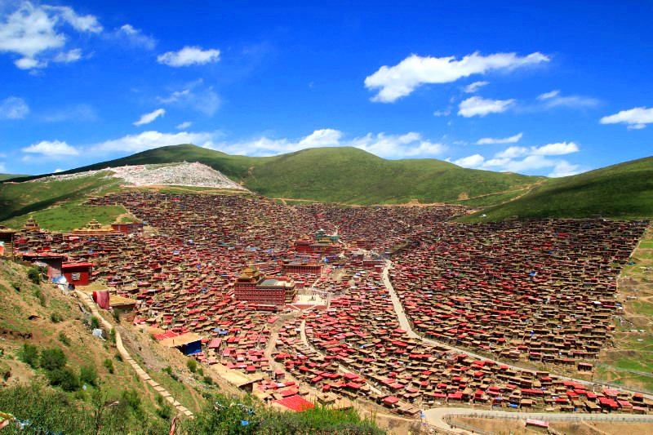

Slide 12
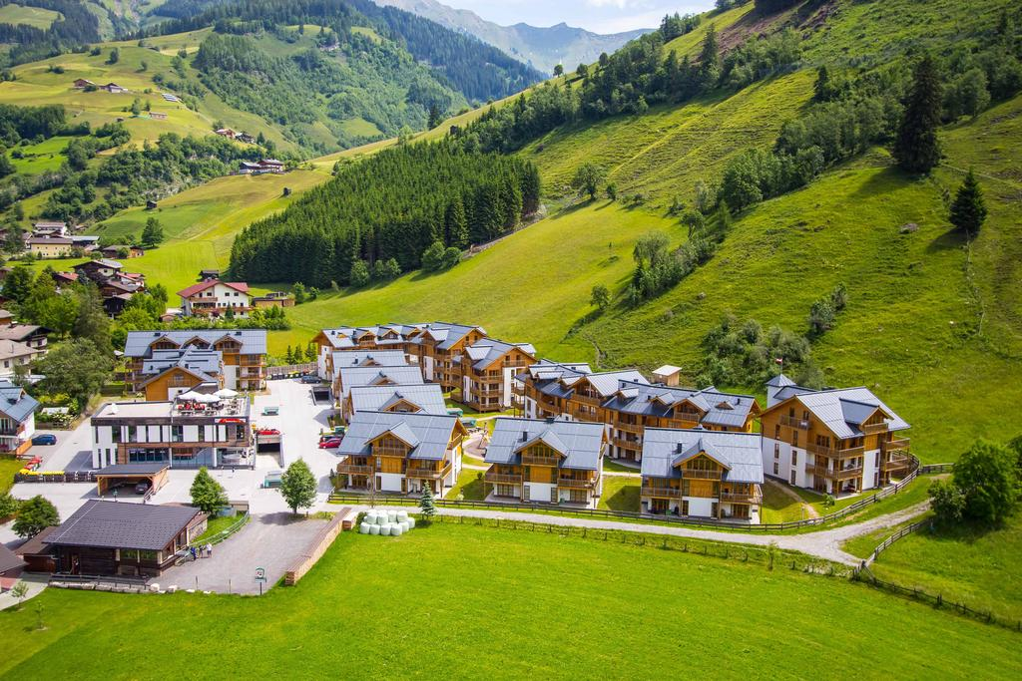
جبل سونبليك في النمسا

Slide 13
3 - درجة حرارة التربة
نتيجة لكثافة الاشعاع الشمسي الكبير في الارتفاعات العالية ،فان حرارة التربة تكون أعلى من حرارة الهواء ، ذلك أن جفاف الهواء الجبلي ونظافته لا يساعد على امتصاص الاشعاع الشمسي وعكسه ، في حين يكون سطح الأرض ذا قدرة امتصاصية مرتفعة للإشعاع والذي يرافقه ارتفاع نسبي في درجة الحرارة أثناء النهار ، وهكذا فان درجة حرارة تربة الجبال تكون مرتفعة بالمقارنة مع درجة حرارة الهواء ، ولهذا تأثير ملحوظ في النبات الذي ينمو هناك.

Slide 14
